Slide 1
Кампус для отдыха студентов
Проектная деятельность
Руководитель проекта: Филиппова Ксения Владимировна
Хабаровск 2024

Slide 2
Проблемы:
Отсутствие единого пространства для студенческой жизни.
Снижение мотивации к учебе.
Сложности с привлечением талантливых абитуриентов.
Факты подтверждающие наличие проблемы:
Низкие показатели поступления в ТОГУ в последние годы.
Нехватка места для проведения крупных мероприятий и выставок.
Отсутствие места, где студенты и преподаватели смогут комфортно коммуницировать между друг другом.

Slide 3
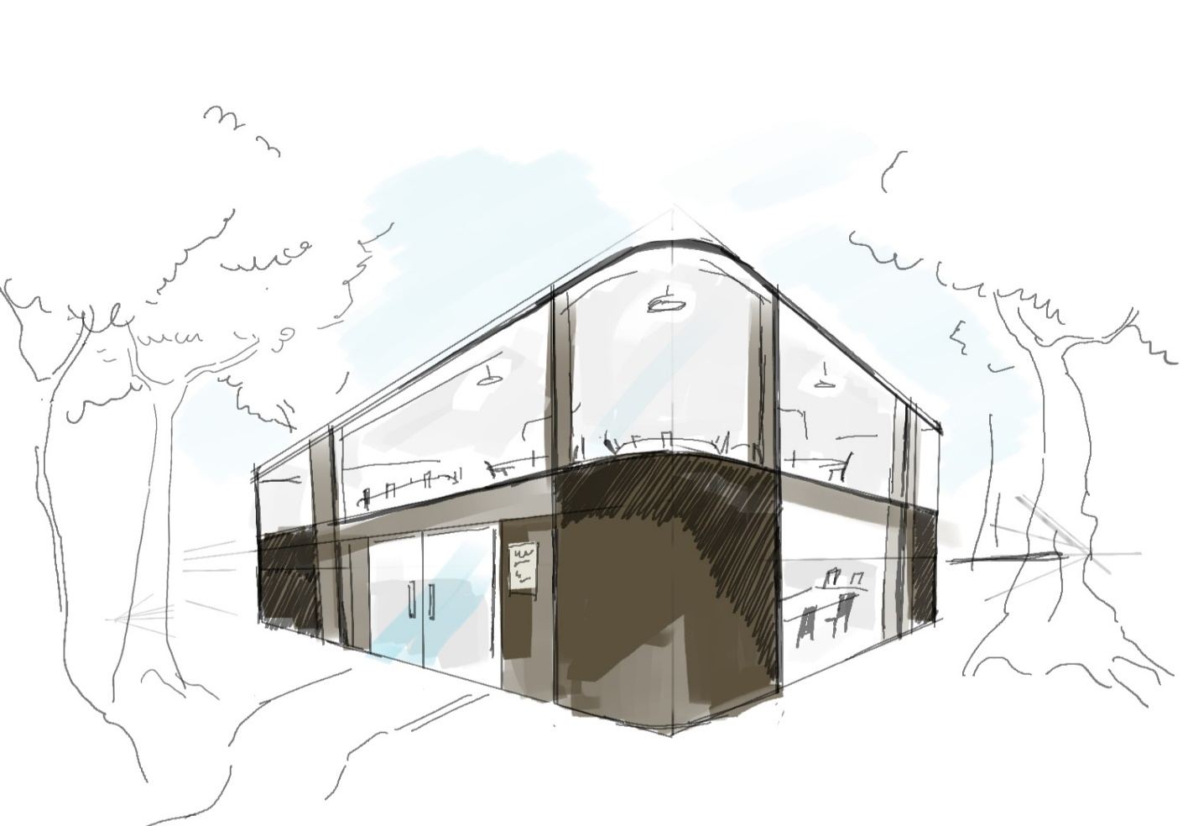
Описание и актуальность СТАРТАП-ПРОЕКТА
Открытие кампуса Тихоокеанского Государственного Университета (ТОГУ) является ключевым шагом в развитии не только образовательного процесса, но и в создании уникальной среды для студентов. Современный кампус – это не просто набор зданий, это живая система, где учатся, работают, отдыхают и взаимодействуют между собой студенты, преподаватели и сотрудники.

Slide 4
Актуальность открытия кампуса обусловлена несколькими факторами:
1. Создание единого образовательного пространства
2. Развитие студенческой жизни
3. Формирование сообщества
4. Привлечение талантов
5. Подготовка специалистов для региона
Открытие кампуса – это инвестиция в будущее, в развитие образования и в рост качества жизни студентов. Это шаг к созданию современного и уникального образовательного пространства, которое будет способствовать развитию инноваций и подготовке специалистов для региона и страны в целом.

Slide 5
Статистические данные:
* Дефицит современных учебных пространств: По данным Роспотребнадзора, более 60% вузов России нуждаются в капитальном ремонте или реконструкции.
* Увеличение числа студентов: Количество студентов в России за последние 10 лет выросло на 20%, что создает нагрузку на существующую инфраструктуру.
* Повышенные требования к образовательному процессу: Современные студенты требуют комфортных условий обучения, доступности современных технологий, возможности для развития не только академических, но и социальных навыков.
Цель проекта:
Разработать кампус для студентов
Ключевые задачи проекта:
1. Создать эскиз
2. Найти работников

Slide 6
Заинтересованные стороны и партнёры
1. Администрация ТОГУ: Ректор и Проректор – Они заинтересованы в увеличении инфраструктуры, увеличении внимания со стороны абитуриентов в выборе университета, а также комфорта студентов.
2. Профком и Студсовет – Они заинтересованы в комфортности проведения собраний и интерактива.

Slide 7
STEP- анализ
1. Социальные факторы (Social):
* Демографические тренды: Изменение численности населения в регионе, предпочтения молодежи в выборе вуза и места обучения.
* Образ жизни студентов: Предпочтения студентов в отношении комфорта, доступности технологий, развлечений и социальной активности. Нужно учитывать, что современные студенты ценят удобство, современные технологии и активную социальную жизнь
* Культурные ценности: Студентом важно показаться себя и свой потенциал в творчестве который хорошо скажется на улучшении института и привлечения большего внимания новых людей
* Влияние социальных сетей: Роль социальных платформ в формировании мнения об университете и кампусе.
* Активность студенческого сообщества: Насколько активно студенческое сообщество и привлекательны организуемые им мероприятия.
2. Технологические факторы (Technological):
* Доступ к технологиям: Наличие высокоскоростного интернета, компьютерных лабораторий, современных аудиторий, онлайн-платформ для обучения и коммуникации.
* Инновационные технологии в обучении: Использование современных методик преподавания, цифровых инструментов, онлайн-курсов.
* Уровень цифровизации кампуса: Наличие систем видеонаблюдения, контроля доступа, электронных платежных систем.
* Использование технологий для привлечения абитуриентов: Виртуальные туры, онлайн-презентации, использование социальных сетей для продвижения кампуса.

Slide 8
STEP анализ
3. Экономические факторы (Economic):
* Стоимость обучения и проживания: Конкурентоспособность стоимости обучения и проживания в общежитиях по сравнению с другими университетами.
* Доступность финансовой поддержки: Наличие стипендий, грантов, программ льготного кредитования для студентов.
* Экономическая ситуация в регионе: Влияние экономического развития региона на привлекательность университета для студентов.
* Возможности трудоустройства выпускников: Перспективы трудоустройства выпускников ТОГУ в регионе.
* Спонсорство и инвестиции: Возможности привлечения инвестиций для развития инфраструктуры кампуса.
4. Политические и правовые факторы (Political & Legal):
* Государственная политика в сфере образования: Влияние государственных программ и инициатив на развитие университета.
* Законодательство в сфере образования: Соответствие деятельности университета законодательным требованиям.
* Правила безопасности и охраны труда: Соблюдение требований безопасности в кампусе.
* Лицензирование и аккредитация: Поддержание соответствия университета установленным стандартам.
* Регуляция технических работ: Получение всех необходимых разрешений на проведение работ.

Slide 9
Конкуренты
«Хабаровский краевой фонд капитального ремонта». Адрес: ул. Ленина, 57.
«Талан». Адрес: ул. Серышева, 56.
«Фонд жилищного строительства». Адрес: ул. Шеронова, 8, корп. 2.
Ketom. Адрес: Беломорская ул., 23.
«Бамстроймеханизация». Адрес: ул. Гамарника, 17.
«Управление инвестиционных программ». Адрес: ул. Гайдара, 14.
«Завод домов КПД 100». Адрес: ул. Ленина, 18В.
«Кит». Адрес: ул. Джамбула, 80/1.
«СтройДорСервис». Адрес: ул. Знамёнщикова, 12.
«Мастер Плит Строй». Адрес: Промышленная ул., 12А.
«Технополимер». Адрес: ул. Карла Маркса, 144.

Slide 10
SWOT- анализ
Сильные стороны (Strengths): 1. Уникальные возможности кампуса 2. Активность студенческого совета 3. Планируемые технические работы 4. Репутация университета | Слабые стороны (Weaknesses): 1. Неудобное расположение 2. Устаревшая инфраструктура 3. Низкая активность студенческого совета 4. Негативный опыт студентов 5. Непрозрачность технических работ
Возможности (Opportunities): 1. Организация открытых дней и экскурсий 2. Проведение мероприятий студенческого совета 3. Использование социальных сетей и онлайн-платформ 4. Партнерство с компаниями 5. Создание комфортных зон для работы и отдыха 6. Прямая коммуникация с абитуриентами и студентами 7. Трансляция собраний студенческого совета онлайн | Угрозы (Threats): 1. Конкуренция с другими университетами 2. Негативные отзывы в сети 3. Нехватка финансирования 4. Проблемы с организацией технических работ 5. Неэффективная коммуникация со студентами

Slide 11
Риски, связанные с реализацией проекта
Финансовые риски: 1. Недостаток финансирования 2. Неэффективное использование ресурсов 3. Зависимость от внешнего финансирования | Операционные риски: 1. Проблемы с инфраструктурой 2. Проблемы с безопасностью 3. Устаревшее оборудование и технологии 4. Неэффективное управление 5. Риски, связанные с техническими работами | Репутационные риски: 1. Негативные отзывы студентов 2. Скандалы и негативная публикация в СМИ 3. Низкая вовлеченность студентов | Внешние риски: 1. Изменение демографической ситуации 2. Конкуренция с другими университетами 3. Изменение законодательства 4. Экономический кризис 5. Геополитическая нестабильность

Slide 12
Смета ПРОЕКТА
Статьи затрат. | Единицы измерения. | Обоснование. | Величина затрат.
1. Материалы. | Рубли. |  | 66.480
1.1. Компьютер. 1.2. ПО для компьютера(AutoCAD\Компас). | Рубли. | Необходимые ресурсы для создания чертежей. | Asus VivoBook X543MA 29.990 AutoCAD 3.990 Компас (на 1 квартал) 32.500.
2. Оплата труда. | Рубли. |  | 385.000
2.1. Инженер-проектировщик 2.2. Архитектор 2.3. Дизайнер 2.4. Техник в области строительства и эксплуатации зданий | Рубли. | Необходимые специалисты для разработки чертежей. | 125.000 120.000 50.000 90.000
Итого: | Рублей. |  | 451.480

Slide 13
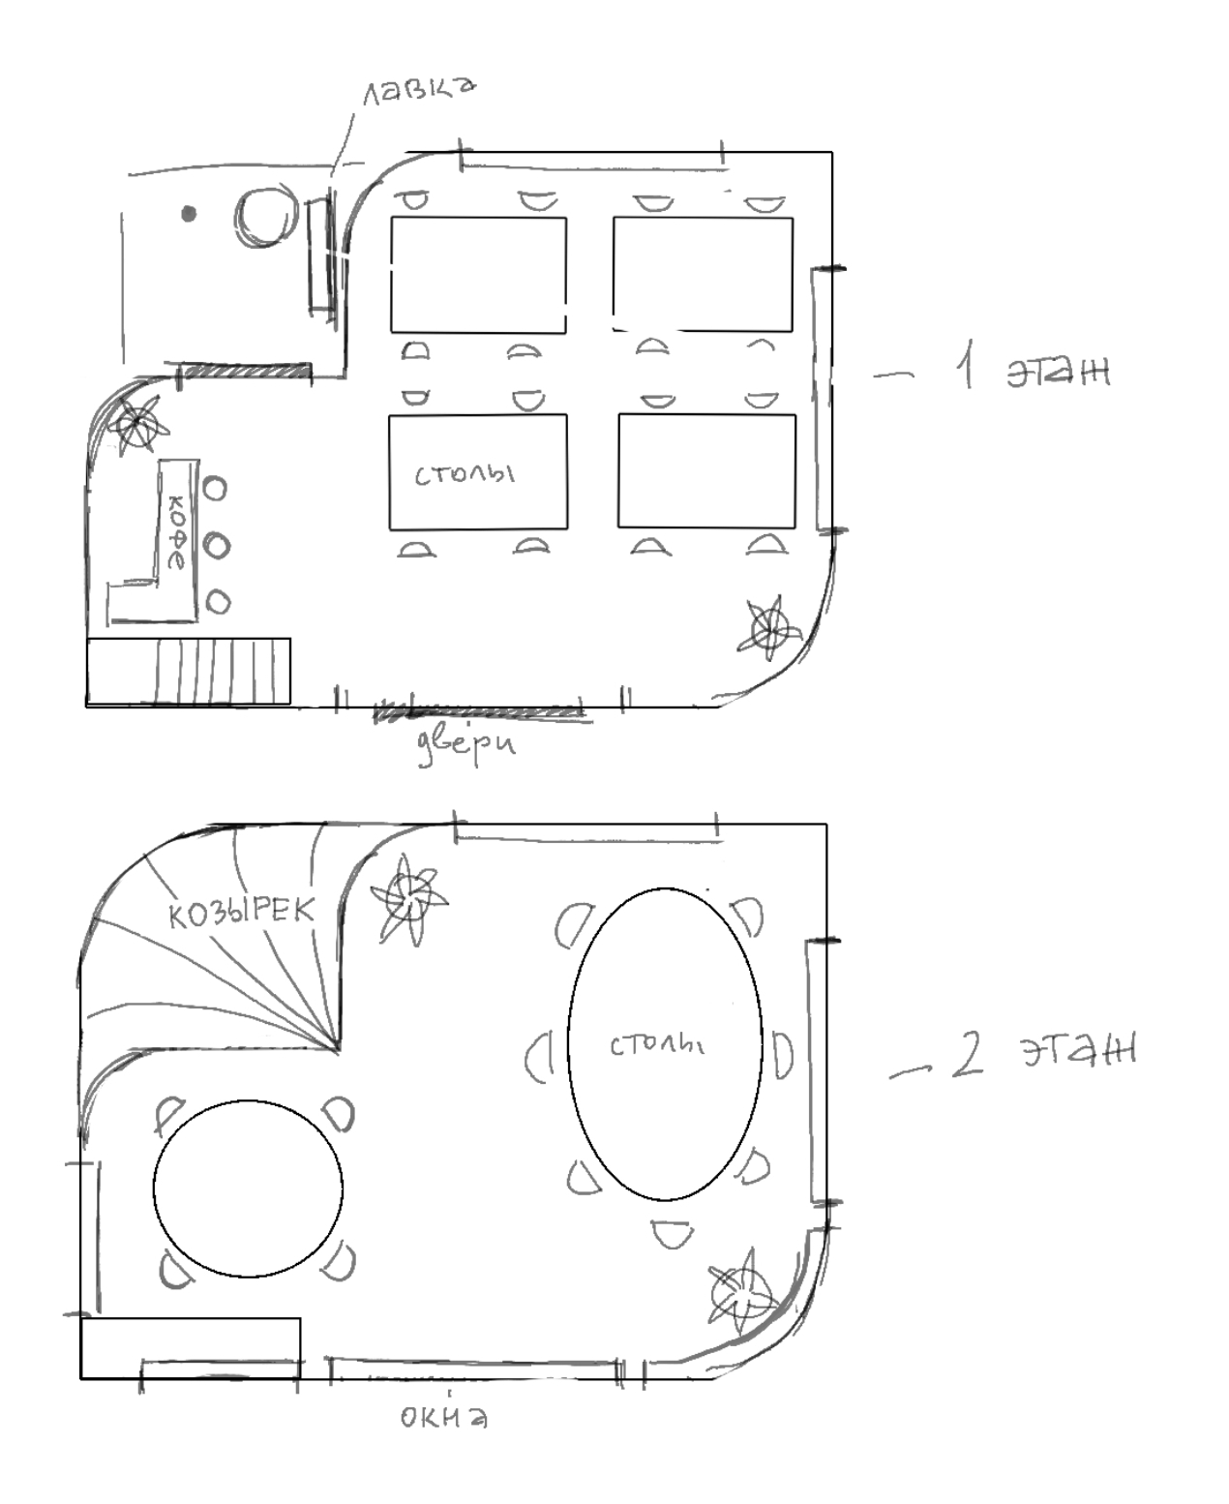

Slide 14

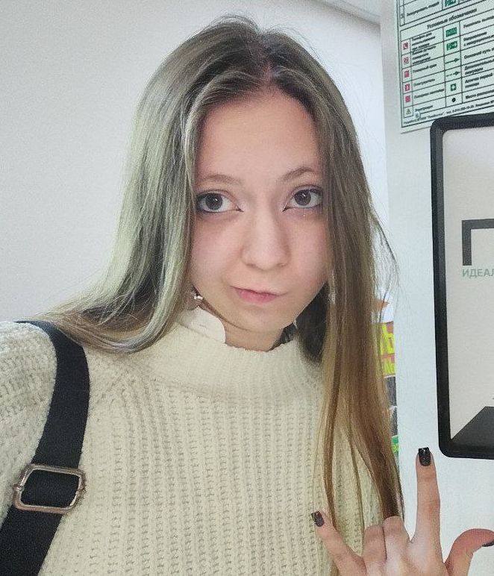
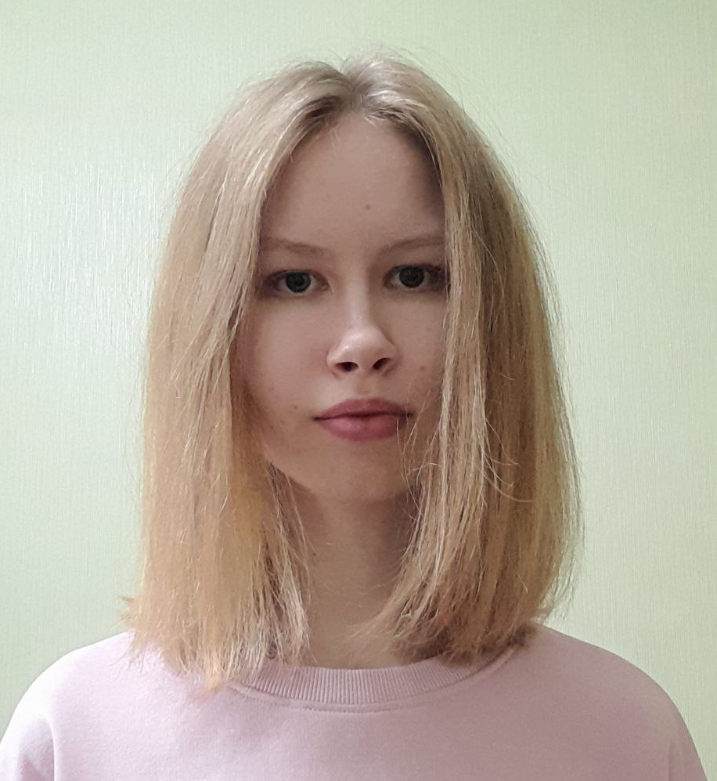

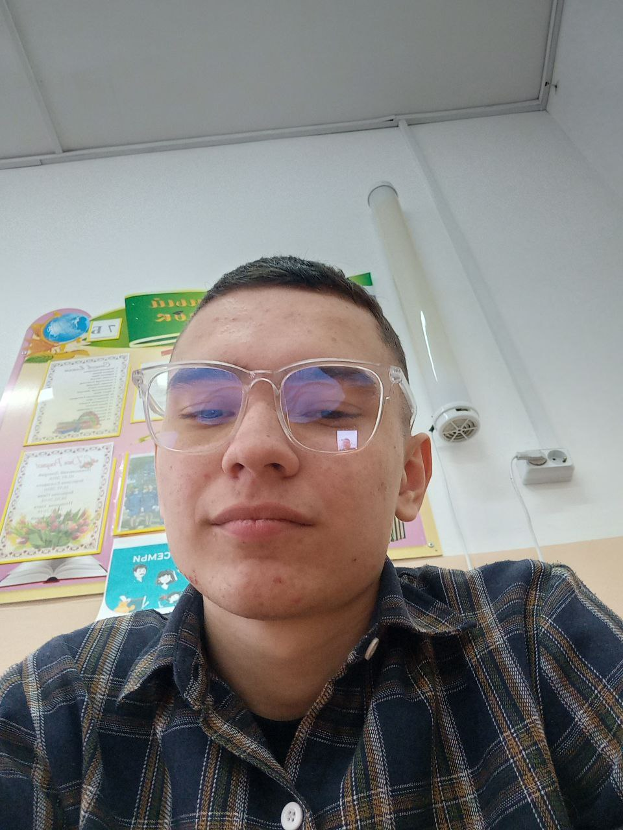
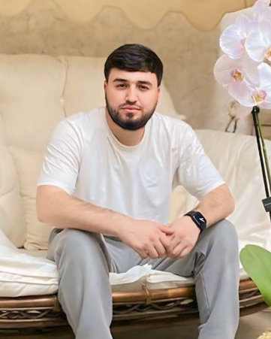
Команда стартап-проекта
Малкова Богдана
лидер проекта
Присяжнюк София
Жиркова Виктория
Сидорчик Владлена
Чернигов Фёдор
Раджабалиев Мухаммаднасим

Slide 15
Диаграмма Ганта
 | Октябрь |  |  |  | Ноябрь |  |  |  |  | Декабрь
 | 1 неделя | 2 неделя | 3 неделя | 4 неделя | 1 неделя | 2 неделя | 3 неделя | 4 неделя | 5 неделя | 1 неделя | 2 неделя | 3 неделя
Знакомство и формирование команды проекта
Выбор темы проекта
Формулирование целей и задач проекта
Определение целевой аудитории и стейкхолдеров
Анализ рынка
Оценка рисков проекта
Определение сметы затрат
Заполнение паспорта проекта
Подготовка презентации

Slide 16
Спасибо за внимание!

